Slide 1
ДЕРЕКТЕР БАЗАСЫ ЖОБАСЫ
Емханадағы қабылдауға
жазылу жүйесі
Пациенттен қабылдау нәтижесіне дейін
Тіркелу → жазылу → қабылдау → есеп
PHP · MySQL / MariaDB · Tabler
ЕМХАНА · АҚПАРАТТЫҚ ЖҮЙЕ
01

Slide 2
МӘСЕЛЕ ЖӘНЕ ШЕШІМ
Жобаның мақсаты
Қиындық
Мақсат
Нәтиже
Қабылдау уақытын, пациенттерді және дәрігерлерді бөлек жүргізгенде шатасу туындайды.
Жазылу мен қабылдауды бір дерекқорда басқару және қызметкерлердің жұмысын жеңілдету.
Пациент өзі жазылады, дәрігер нәтижені енгізеді, әкімші есепті көреді.
Негізгі қағида: әр пайдаланушы өз рөліне сай әрекет етеді.
ЕМХАНА · АҚПАРАТТЫҚ ЖҮЙЕ
02

Slide 3
ПАЙДАЛАНУШЫЛАР
Жүйедегі төрт рөл
Пациент
Тіркеуші
Тіркелу, бос уақытты таңдау және өз қабылдауларын көру.
Пациент карточкалары мен қабылдауларды жүргізу.
Дәрігер
Әкімші
Өз қабылдаулары, медициналық жазба және рецепт.
Пайдаланушылар, дәрігерлер, бөлімшелер және есептер.
ЕМХАНА · АҚПАРАТТЫҚ ЖҮЙЕ
03

Slide 4
БАҒДАРЛАМАЛЫҚ ҚҰРЫЛЫМ
Жүйе қалай жұмыс істейді?
Браузер
PHP сервері
Дерекқор
→
→
HTML · CSS · JavaScript
Сессия және тексеру
MySQL / MariaDB
Сұрау
Браузер → сервер → дерекқор → пайдаланушыға жауап
Tabler интерфейсінің файлдары жобада жергілікті сақталған.
ЕМХАНА · АҚПАРАТТЫҚ ЖҮЙЕ
04

Slide 5
ДЕРЕКТЕР МОДЕЛІ
Дерекқордың негізгі кестелері
users
patients
patient_accounts
Аккаунт және рөл
Пациент карточкасы
Аккаунт байланысы
departments
doctors
specializations
Бөлімшелер
Дәрігер профилі
Мамандықтар
appointments
medical_records
prescriptions
Қабылдаулар
Медициналық жазба
Рецепттер
ЕМХАНА · АҚПАРАТТЫҚ ЖҮЙЕ
05

Slide 6
ДЕРЕКТЕР МОДЕЛІ
Кестелер арасындағы байланыс
patients
appointments
doctors
1 → N
N ← 1
Пациент
Қабылдау
Дәрігер
1 ↓ 0..1
medical_records
prescriptions
1 → N
Медициналық жазба
Рецепттер
Аккаунт пен пациент карточкасын patient_accounts кестесі байланыстырады.
ЕМХАНА · АҚПАРАТТЫҚ ЖҮЙЕ
06

Slide 7
ДЕРЕКҚОР ШЕКТЕУЛЕРІ
Бір уақытқа қос жазылуды болдырмау
Дәрігер + күн + басталу уақыты + occupied_slot
Жоспарланған
Аяқталған
Бас тартылған
1
1
NULL
Уақыт бос емес
Уақыт сақталады
Уақыт қайта босайды
UNIQUE индексі бірдей уақытты екі рет алуға жол бермейді.
ЕМХАНА · АҚПАРАТТЫҚ ЖҮЙЕ
07

Slide 8
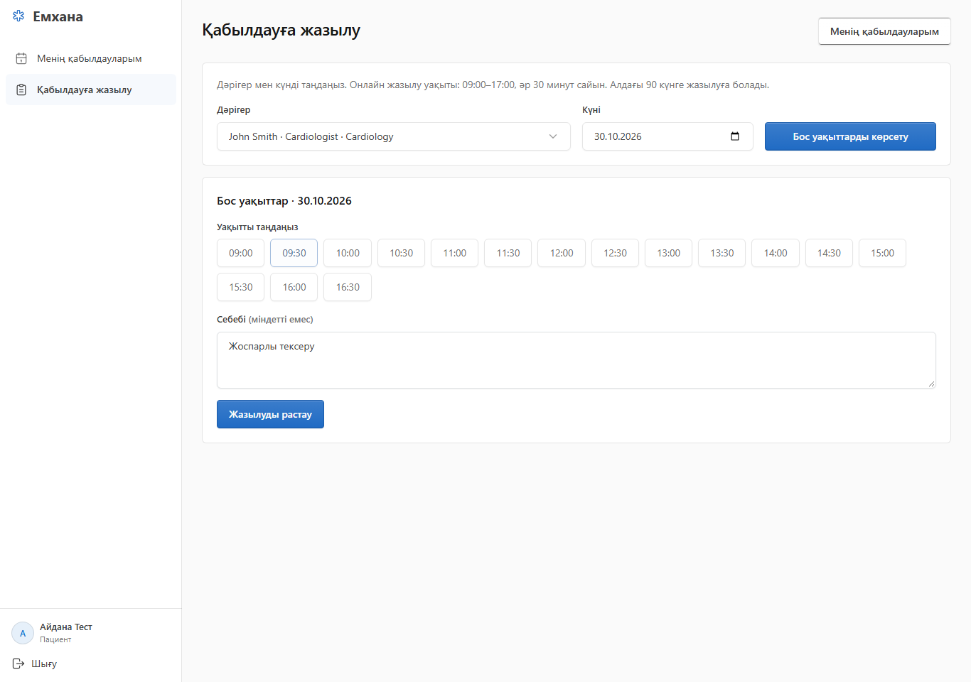
ПАЙДАЛАНУШЫ СЦЕНАРИЙІ
Пациенттің өздігінен жазылуы
01
Тіркелу
Жеке аккаунт пен карточка жасалады.
02
Таңдау
Дәрігер, күн және бос уақыт таңдалады.
03
Растау
Жазба жеке қабылдаулар тізіміне қосылады.
04
Басқару
Жоспарланған жазбадан бас тартуға болады.
Көрсетілім — оқу деректері
ЕМХАНА · АҚПАРАТТЫҚ ЖҮЙЕ
08

Slide 9
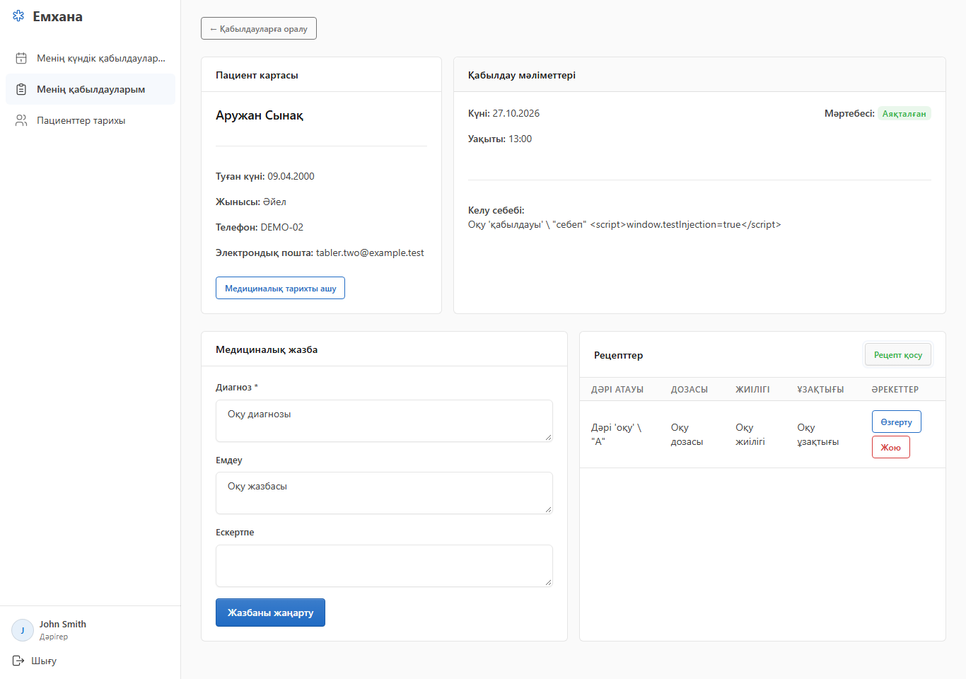
ДӘРІГЕР ЖҰМЫСЫ
Қабылдау және медициналық жазба
Қабылдау
Дәрігер өзіне тағайындалған пациентті ашады.
Медициналық жазба
Диагноз бен емді енгізіп, қабылдауды аяқтайды.
Рецепт
Медициналық жазбаға дәрі мен қолдану тәртібі тіркеледі.
Көрсетілім — оқу деректері
ЕМХАНА · АҚПАРАТТЫҚ ЖҮЙЕ
09

Slide 10
ҚАУІПСІЗДІК ШАРАЛАРЫ
Қолжетімділік және деректерді қорғау
Рөл мен сессия
Деректер иесі
Қорғалған беттерде аккаунттың рөлі мен белсенділігі тексеріледі.
Пациент тек өз қабылдауларын, дәрігер өз қабылдауларын көреді.
Құпиясөз және формалар
SQL және HTML
Құпиясөз хэшпен сақталады, POST формаларында CSRF токені бар.
PDO параметрлері қолданылып, бетке шығатын мәтін экрандалады.
ЕМХАНА · АҚПАРАТТЫҚ ЖҮЙЕ
10

Slide 11
ӘКІМШІ БӨЛІМІ
Есептер және SQL сұраулары
JOIN
GROUP BY + COUNT
Мәртебе
Пациент, дәрігер, бөлімше және қабылдау мәліметтерін байланыстырады.
Дәрігер мен бөлімше бойынша қабылдауларды санайды.
Жоспарланған, аяқталған және бас тартылған қабылдаулар есептеледі.
Сүзгілер: күн аралығы, бөлімше және дәрігер.
ЕМХАНА · АҚПАРАТТЫҚ ЖҮЙЕ
11

Slide 12
ЖОБАНЫҢ ҚАЗІРГІ КҮЙІ
Тексеру және даму бағыттары
Тексерілген сценарийлер
Келесі қадамдар
• Рөлдер және дерек иелігі
• Қабылдау уақытының қақтығысы
• Жазба мен рецепт
• Телефондағы көрініс
• Дәрігердің жеке жұмыс кестесі
• Хабарлама және еске салу
• Пациенттің медициналық тарихы
• Қосымша аудит мүмкіндіктері
ЕМХАНА · АҚПАРАТТЫҚ ЖҮЙЕ
12

Slide 13
ЖОБА НӘТИЖЕСІ
Қорытынды
Бір жүйедегі толық жұмыс барысы
Жазылу → қабылдау → нәтиже → есеп
Өзара байланысқан деректер · рөлдер · қорғалған уақыт
Назарларыңызға рақмет!
ЕМХАНА · АҚПАРАТТЫҚ ЖҮЙЕ
13

